Slide 1
Школа раннего развития
ГБОУ лицей №226
2020-2021
учебный год

Slide 2
Цель Школы раннего развития
Формирование у дошкольника качеств, необходимых для овладения учебной деятельностью: любознательности, инициативности, самостоятельности, произвольности, организованности, творческого самовыражения…

Slide 3
Задачи Школы раннего развития
Создание условий для развития индивидуальных способностей;
Формирование готовности к обучению на эмоционально-социальном и интеллектуальном уровнях;

Slide 4
Стимулирование коммуникативной, познавательной, игровой и других форм активности в различных видах деятельности;
Развитие компетентности в сфере отношений
к миру, к людям, к себе; включение в различные формы сотрудничества.

Slide 5
Расписание занятий в ШРР
Дни проведения занятий: среда или суббота
Среда:
Начало занятий: 17.30
Окончание занятий: 19.20
1 занятие: 17.30 – 18.00
2 занятие: 18.10 – 18.40
3 занятие: 18.50 – 19.20
Суббота:
Начало занятий: 10.00
Окончание занятий: 11.50
1 занятие: 10.00 – 10.30
2 занятие: 10.40 – 11.10
3 занятие: 11.20 – 11.50

Slide 6
Расписание занятий в ШРР
Среда | Обучение грамоте | Математика | Занятия с психологом
Суббота | Обучение грамоте | Математика | Занятия с психологом

Slide 7
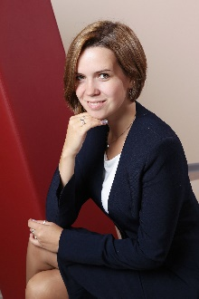
Преподаватели ШРР
Обучение грамоте:
Иванова Татьяна Ивановна
Математика:
Кузьмина Мария Вадимовна
Психолог:
Харченко Елена Александровна

Slide 8
Обучение грамоте
Что необходимо иметь с собой на занятии?
1. Пособие Н.А. Федосова «От слова к букве» Часть №1(1-ое полугодие); часть № 2(2-ое полугодие)
2. Цветные карандаши( не менее 6 цветов)
3. Папка А4 с файлами(10-15 шт)

Slide 9
Обучение грамоте
Большое внимание уделяется:
звуковому анализу слов;
работе над фонематическим слухом;
развитию диалогической речи;
развитию умений задавать вопросы и отвечать на них;

Slide 10
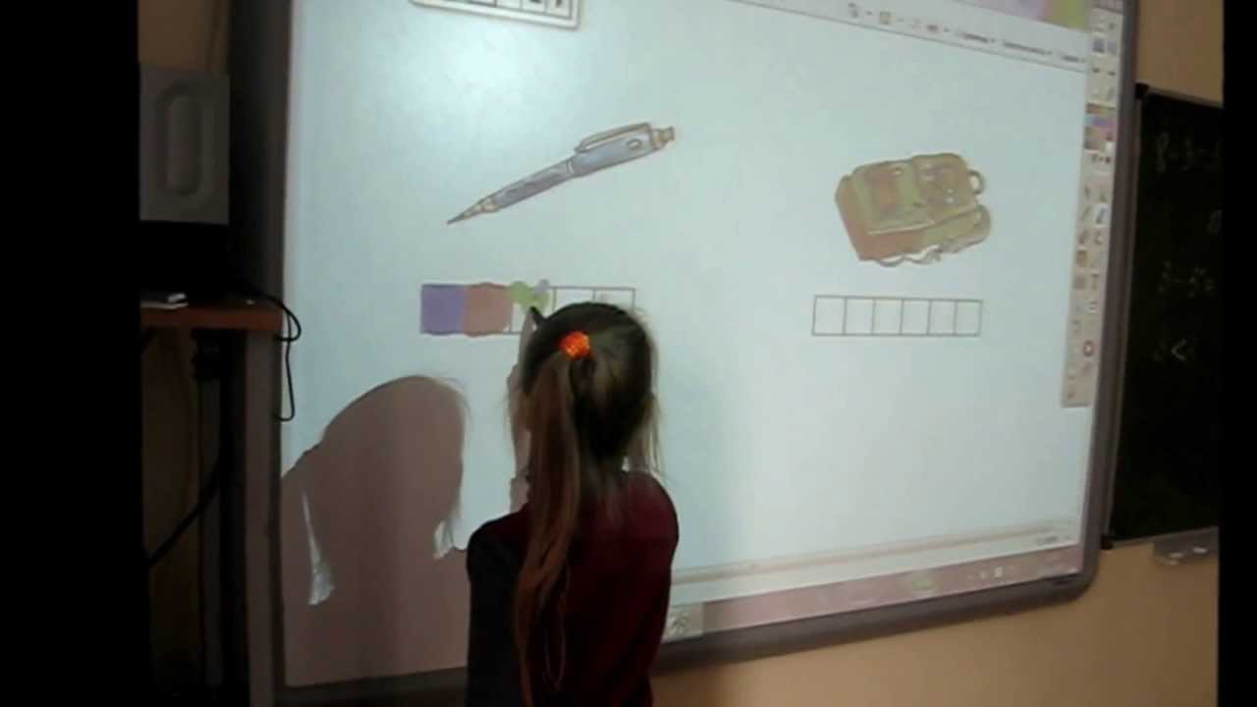
Обучение грамоте
обогащению словарного запаса;
развитию мелкой моторики руки;
развитию пространственной ориентации;
развитию изобразительных и графических умений.

Slide 11
Математика
Учебно-методическое пособие Л. Г. Петерсон
«Ступенька к школе...» (Часть 4 (1) и (2)

Slide 12
Математика
Формирование представлений:
о натуральном числе;
об основных величинах;
о простейших геометрических фигурах и многообразии форм предметов;
о пространственных направлениях;
о длительности временных отрезков.

Slide 13
Игровые занятия с психологом
Помощь в адаптации детей к условиям обучения в школе;
Снятие эмоционального и мышечного напряжения;
Развитие игровых навыков, произвольного поведения;

Slide 14
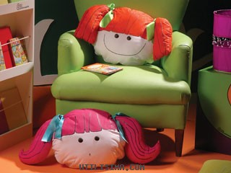
Игровые занятия с психологом
Установления положительных и доверительных взаимоотношений со сверстниками и с педагогами;
Формирование положительного отношения к ОО.

Slide 15
